Slide 1
Опыт организации и проведения измерений, исследований и испытаний ЭКБ.
Руководитель Инженерного Центра
«Автоматизированные Системы Контроля»
Колочков Сергей Викторович

Slide 2
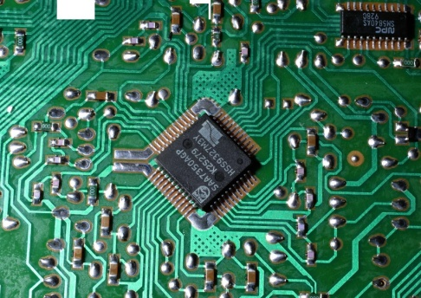
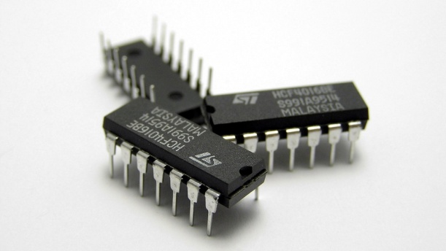
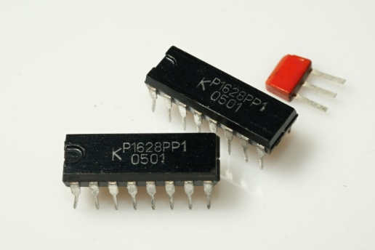
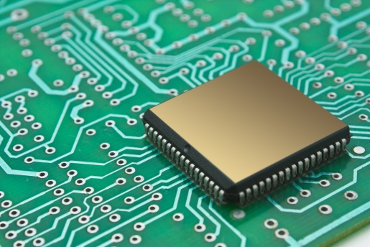
1. Задачи
Контроль качества электронной компонентной базы (ЭКБ), измерения электрических параметров, функциональный контроль, испытания ЭКБ и радиоэлектронной аппаратуры (РЭА) на стойкость к механическим, климатическим и другим воздействующим факторам.

Slide 3
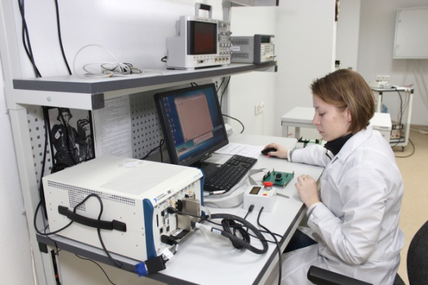
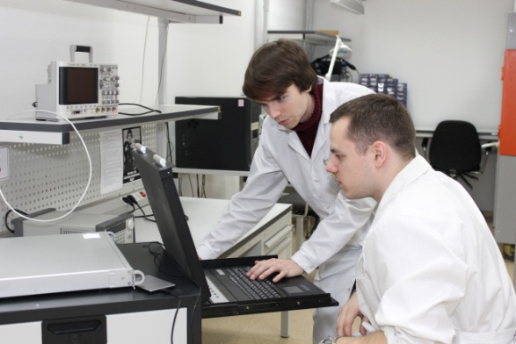
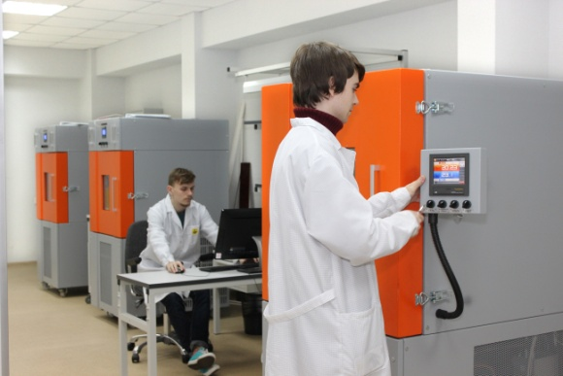
2. Процесс
Анализ исходных данных (ИД)
Выбор, разработка методик измерений (контроля/испытаний)
Подбор средств измерений (контроля/испытаний)
Разработка технологической оснастки
Организация (сборка) рабочего места (РМ)
Написание программ контроля (ПК)
Отладка РМ и ПК
Аттестация РМ (стенда)
Измерения/испытания/контроль

Slide 4
3. Методология
На чем основывается?
От чего отталкивается?
Требования по стойкости к внешним воздействующим факторам
Выпускается ПМИ, ТУ…
Исследования, характеризация (на этапах разработки, при производстве)
Основой методик могут быть ОСТ, ГОСТ, РД
Основанием для выбора служат поставленные задачи, объект измерений/исследований/испытаний

Slide 5
4. Результаты
Измерения/исследования/испытания
Оценка результатов измерений/исследований/испытаний
Статистика
Корректирующие действия

Slide 6
5. Требования к персоналу
Задачи
Понимать суть задач и конечную цель
Процесс
Уметь разбивать на составные части, этапы работы
Методология
Знать основные принципы, подходы и требования; уметь пользоваться ОСТ, ГОСТ и др.документами
Результаты
Уметь получать достоверные результаты, оценивать результаты, делать выводы на основании полученных результатов

Slide 7
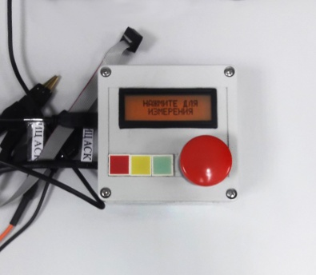
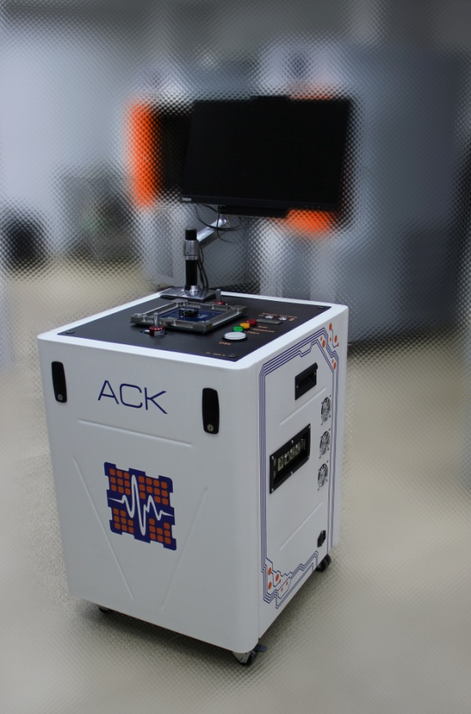
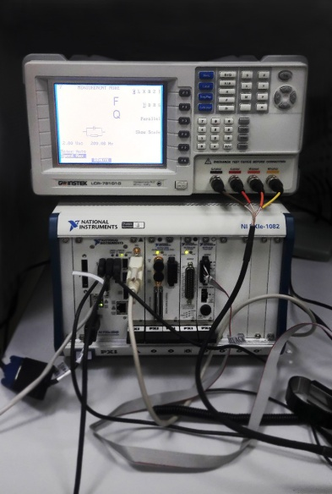
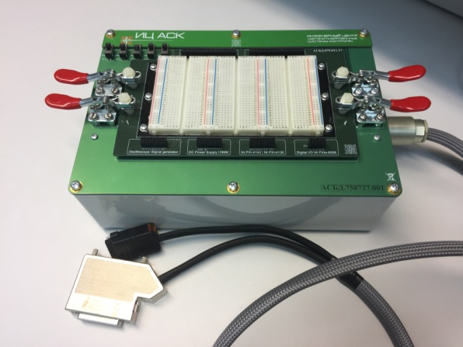
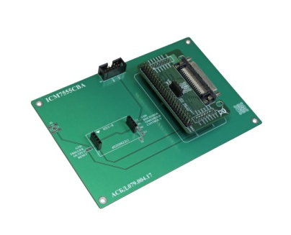
Наши разработки
Выводы
Учебный курс направленный на получение практических навыков и теоретических знаний в области измерений/испытаний ЭКБ даст понимание задач, принципов организации измерений/исследований/ испытаний при разработке и производстве ЭКБ; научит видеть задачу в целом и составные части задачи; научит пользоваться нормативно-правовой базой; подбирать и применять средства измерений/испытаний.

